Slide 1
基礎社群互動開發實務
翁俊堯

Slide 2
大綱
imgur 簡介
組圖訊息ImagemapSendMessage
樣板傳送訊息TemplateSendMessage
輪播樣板CarouselTemplate
確認樣板ConfirmTemplate
圖片輪播樣板ImageCarouselTemplate
客製化選單FlexSendMessage
快速回復QuickReply
line bot 串接 chatGPT

Slide 3
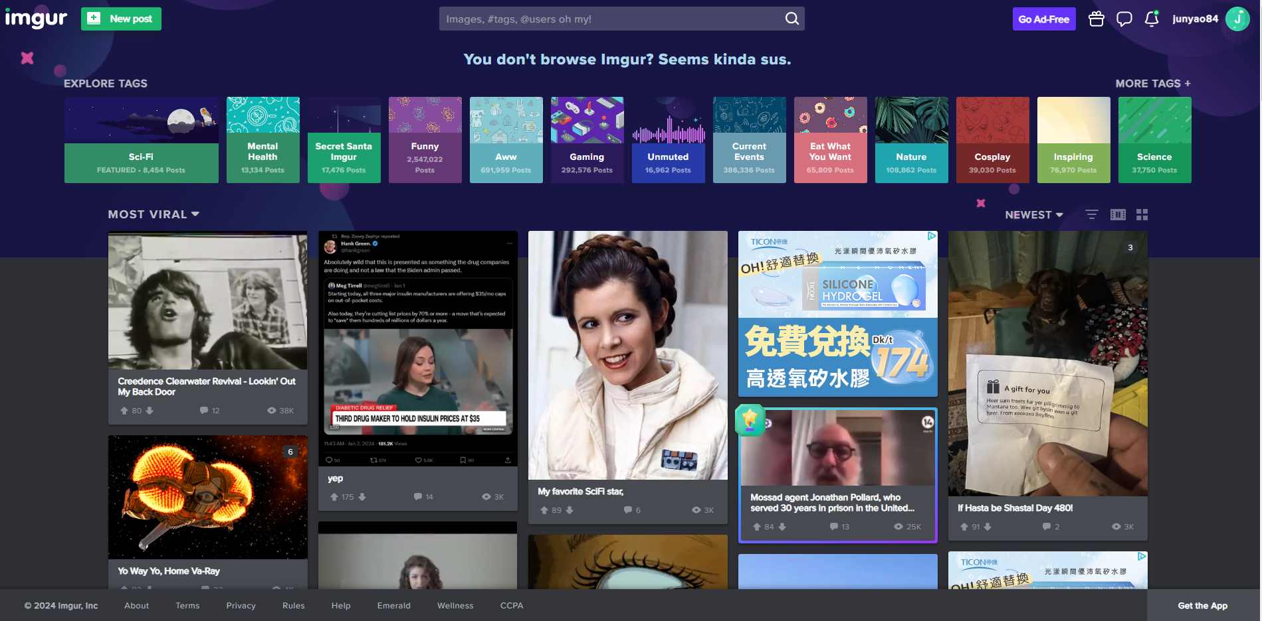
imgur 簡介
Imgur 是一個網路相簿網站，2009年創立，主要提供免費的相片儲存服務。
https://imgur.com/

Slide 4
Line bot source code
https://github.com/yoongjunyao/linebot

Slide 5
LINE BOT 建立相關步驟
LINE OA 建立Bot
LINE Developer 取得token
Github 程式上傳
Render web service 建立取得webhook url
LINE Developer 設定 webhook
Render deploy

Slide 6
組圖訊息ImagemapSendMessage

Slide 7
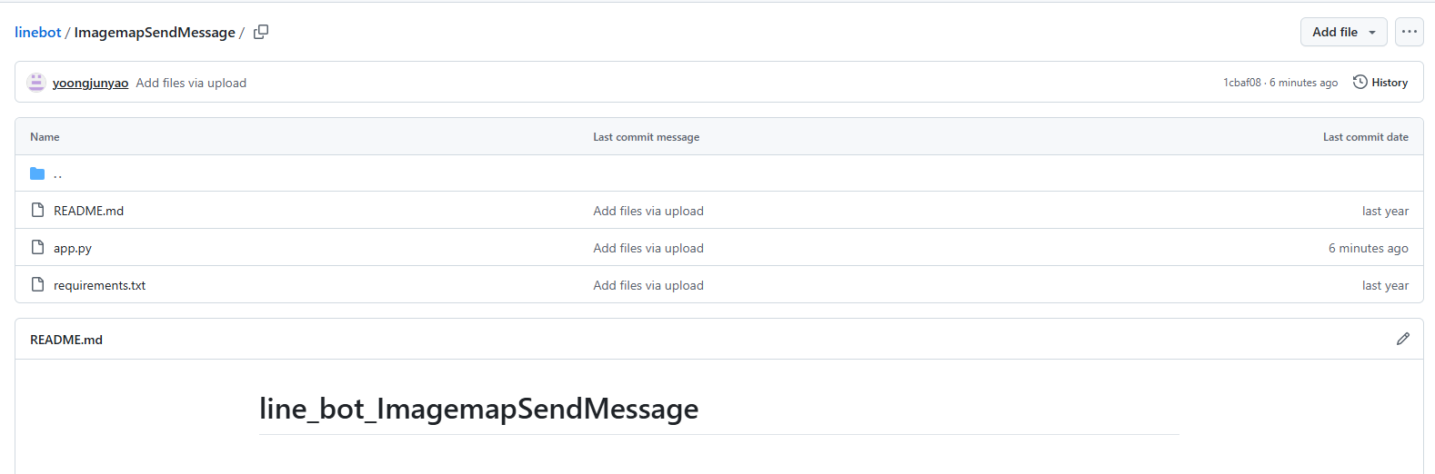
範例檔
https://github.com/yoongjunyao/linebot/tree/main/ImagemapSendMessage

Slide 8
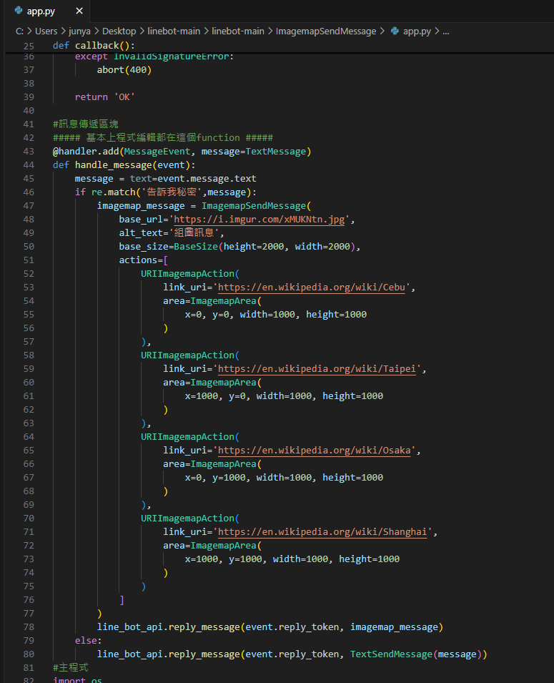
ImagemapSendMessage
參數 | 說明
baseUrl | 圖片的基礎 URL，用於提供不同解析度版本的圖像。
altText | 替代文字，當設備無法顯示圖片時，會顯示此文字。
baseSize | 圖片的基礎大小，包含 width 和 height，以像素為單位。
actions | 定義可點擊的區域及對應的行為，包含 rich menu 動作或 URL 等。

Slide 9
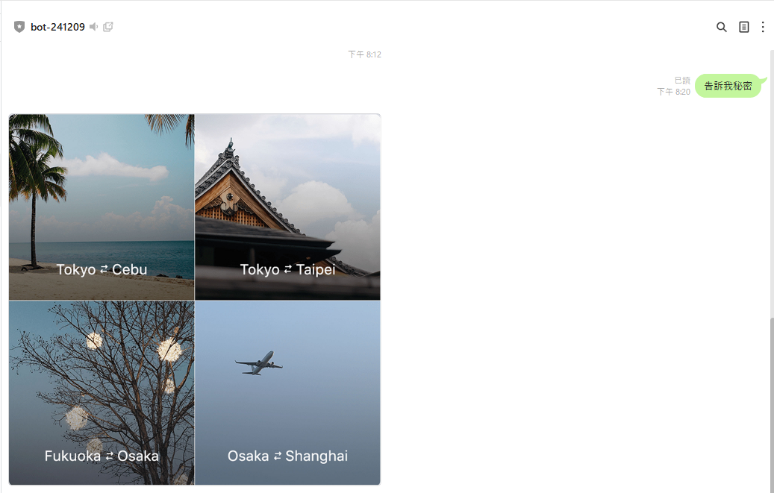

Slide 10
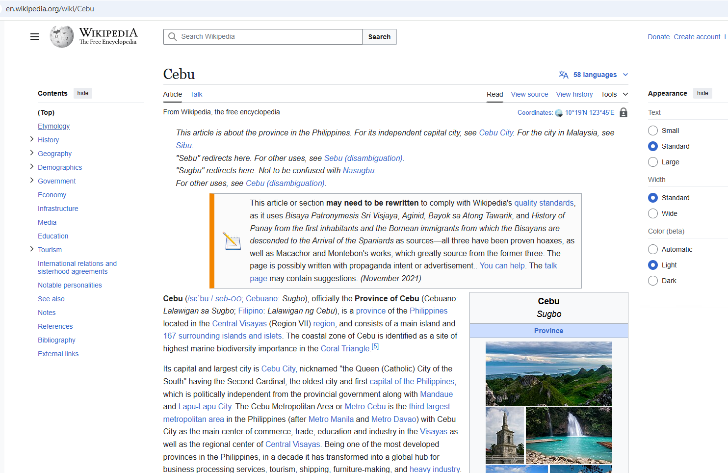
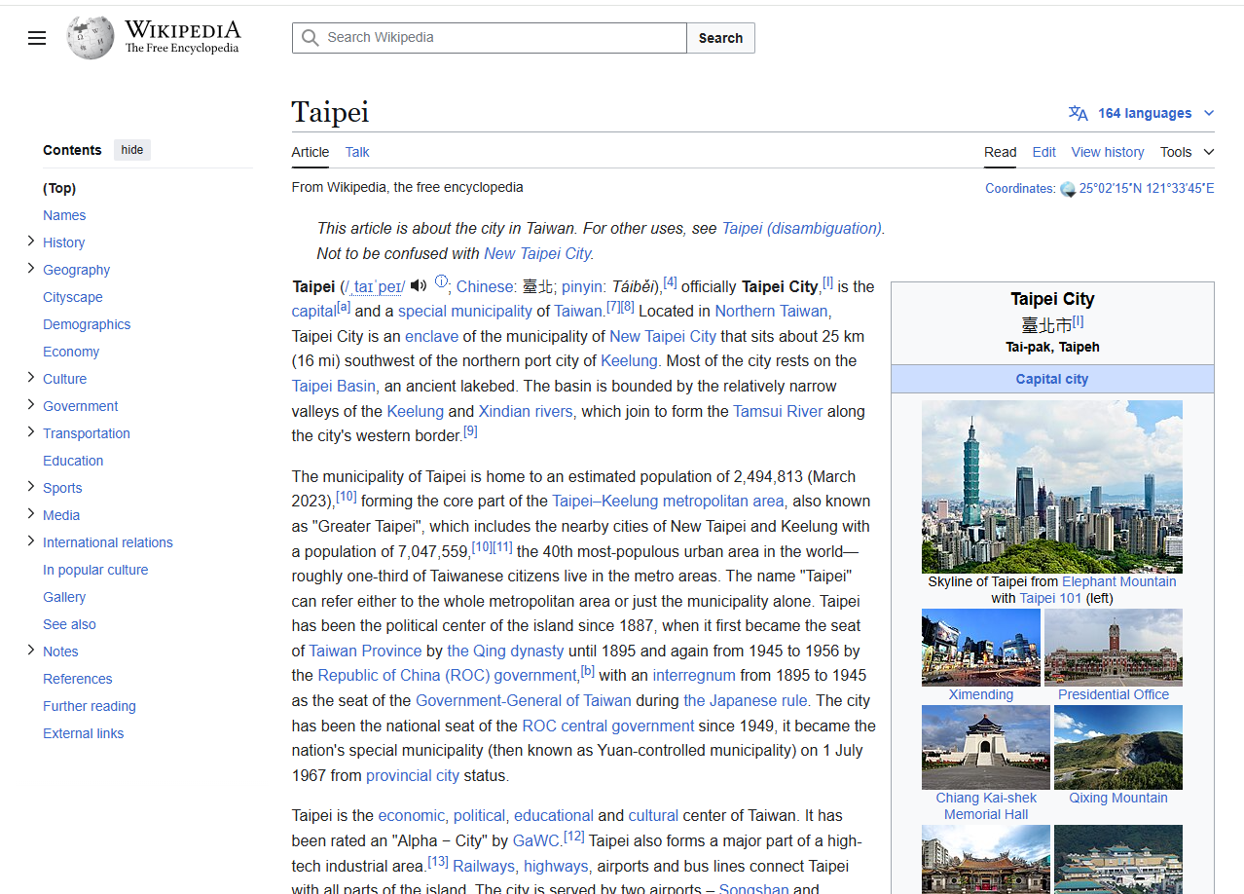
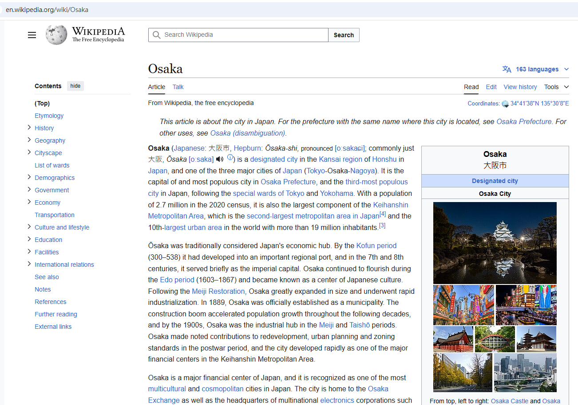
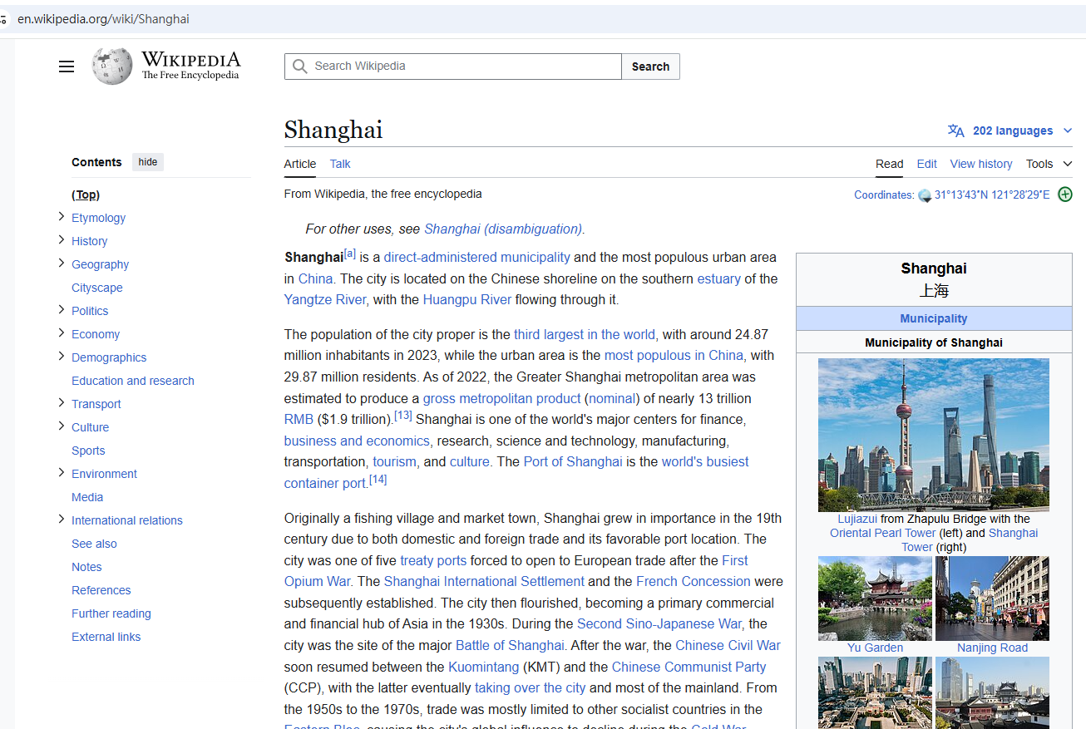

Slide 11
樣板傳送訊息TemplateSendMessage

Slide 12
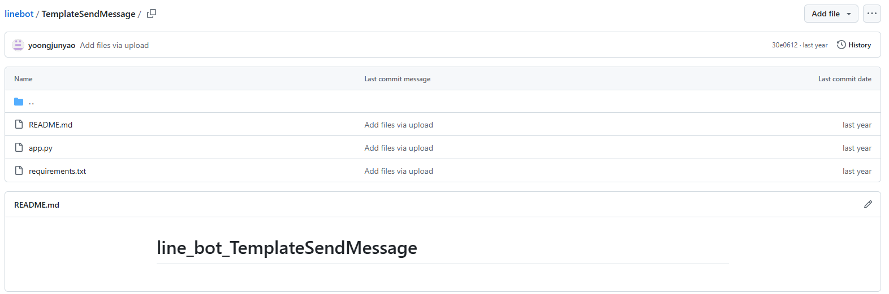
範例檔
https://github.com/yoongjunyao/linebot/tree/main/TemplateSendMessage

Slide 13
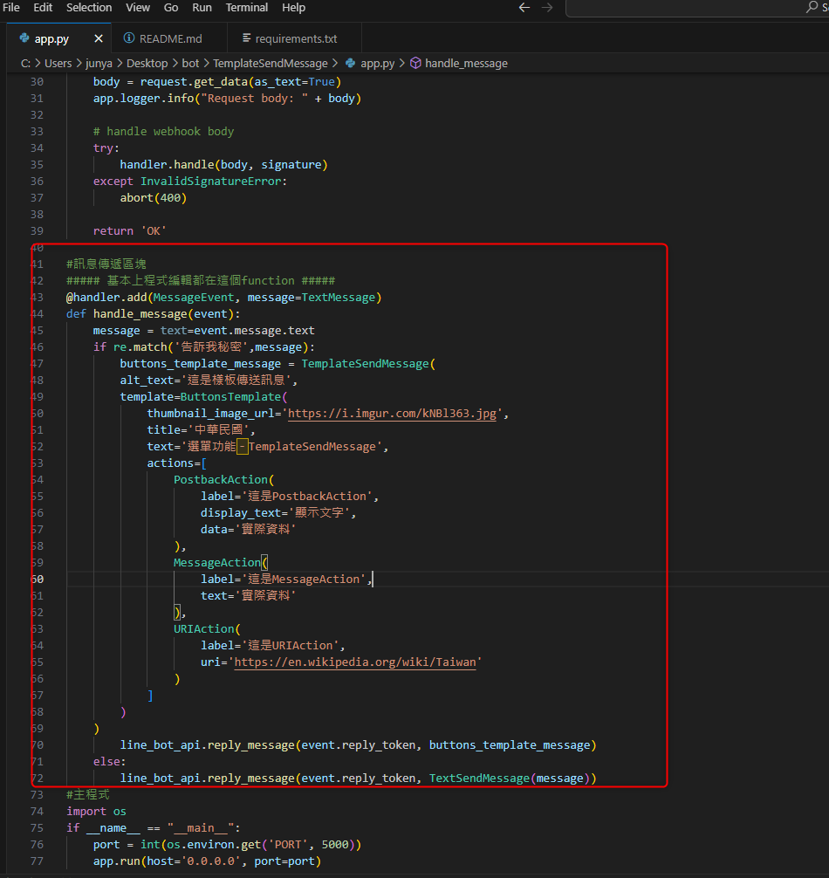
TemplateSendMessage
參數 | 說明
altText | 替代文字，當設備無法顯示樣板訊息時會顯示此文字（必填）。
template | 樣板的主要內容，需選擇特定的樣板類型（必填）。
支援的樣板類型
樣板類型 | 說明
ButtonsTemplate | 按鈕樣板，顯示標題、文字與多個按鈕選項。
ConfirmTemplate | 確認樣板，顯示確認或取消的兩個選項。
CarouselTemplate | 輪播樣板，可顯示多個可水平滾動的項目。
ImageCarouselTemplate | 圖片輪播樣板，可顯示多個帶動作的圖片。

Slide 14
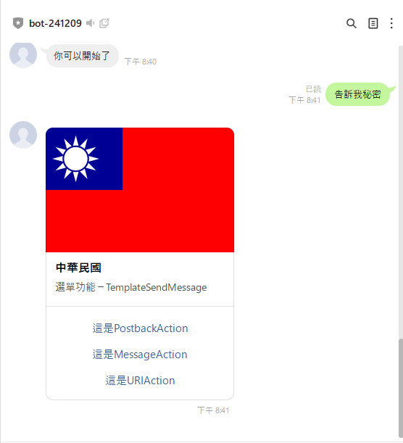

Slide 15
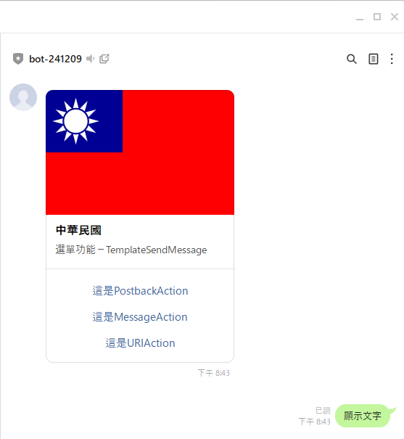

Slide 16
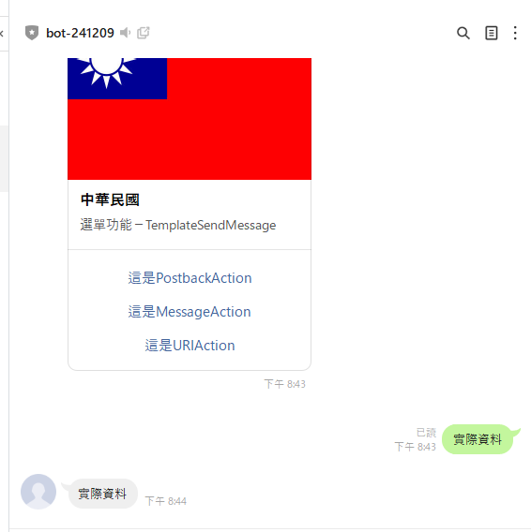

Slide 17
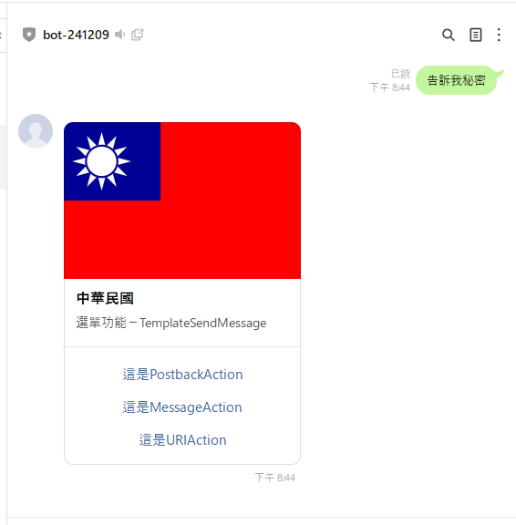
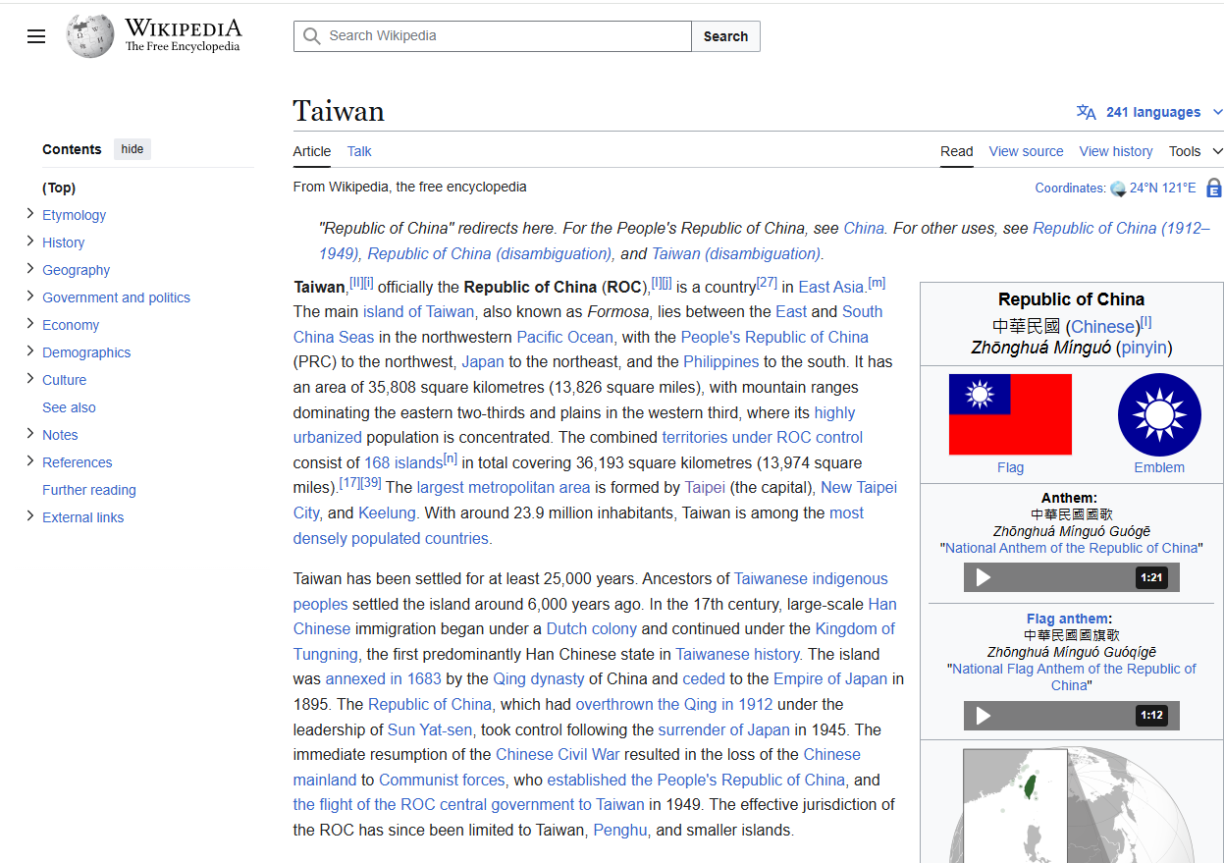

Slide 18
輪播樣板CarouselTemplate

Slide 19
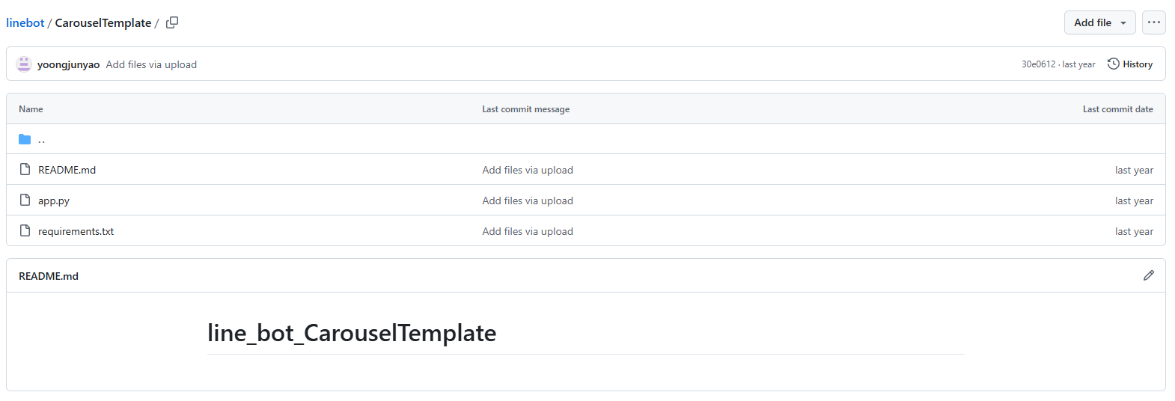
範例檔

Slide 20
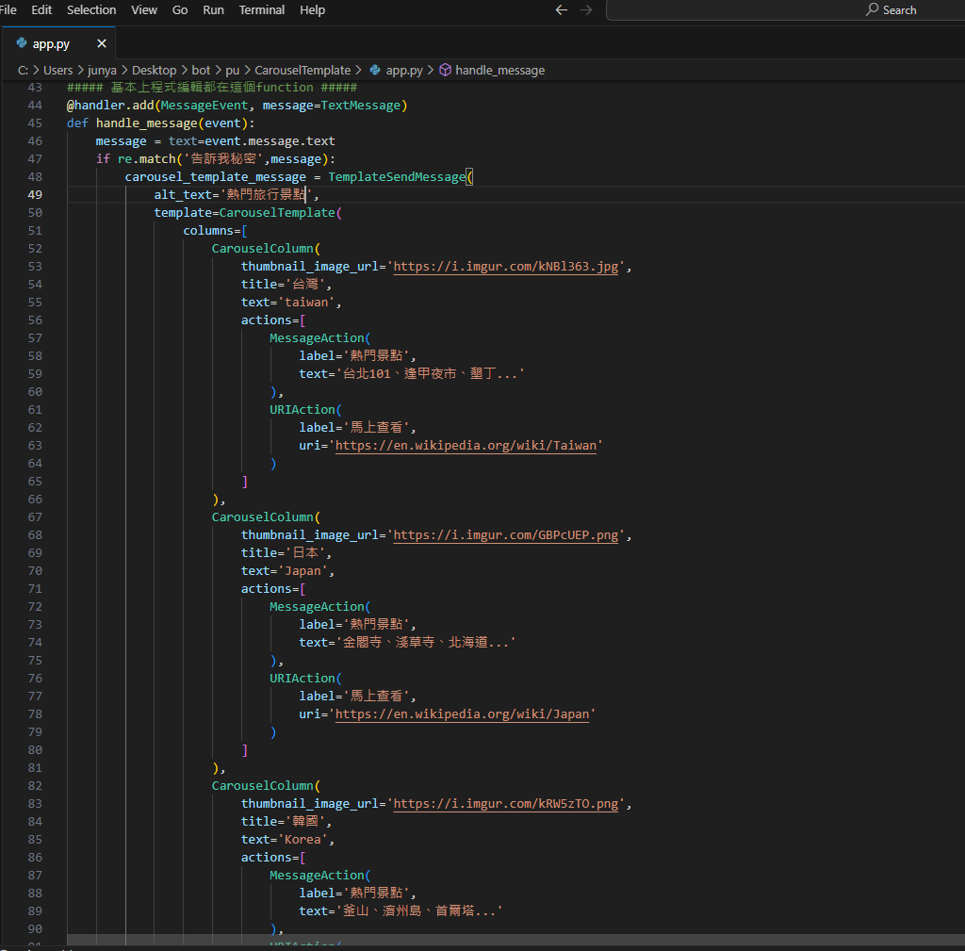
CarouselTemplate
參數 | 說明
columns | 輪播的單元內容列表，包含多個 CarouselColumn，最多支援 10 個。
imageAspectRatio | 圖片顯示比例（選填），可選值：rectangle 或 square，預設為 rectangle。
imageSize | 圖片大小（選填），可選值：cover 或 contain，預設為 cover。
CarouselColumn
參數 | 說明
thumbnailImageUrl | 單元的圖片 URL（選填）。
title | 單元的標題（選填，最多 40 個字元）。
text | 單元的文字內容（必填，最多 120 個字元）。
actions | 單元的按鈕動作列表，最多可包含 3 個動作。

Slide 21
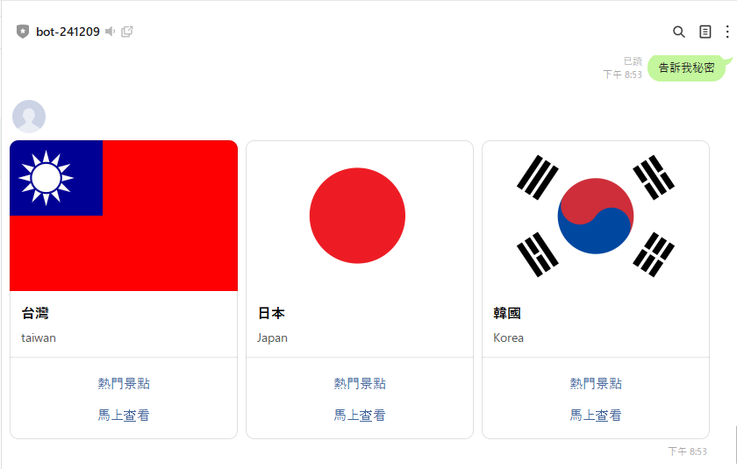

Slide 22
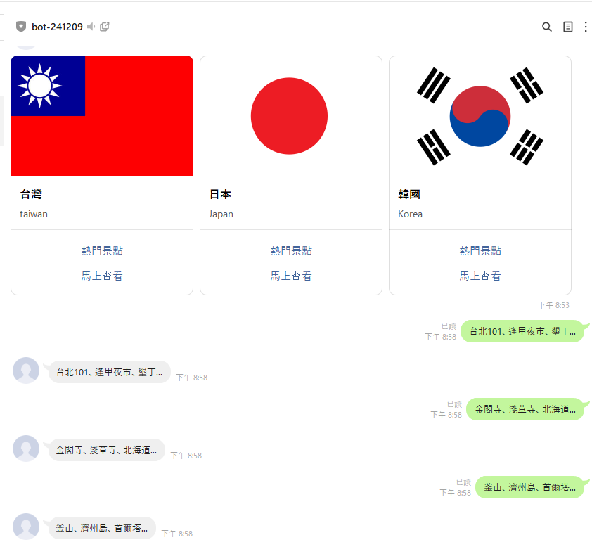

Slide 23
確認樣板ConfirmTemplate

Slide 24
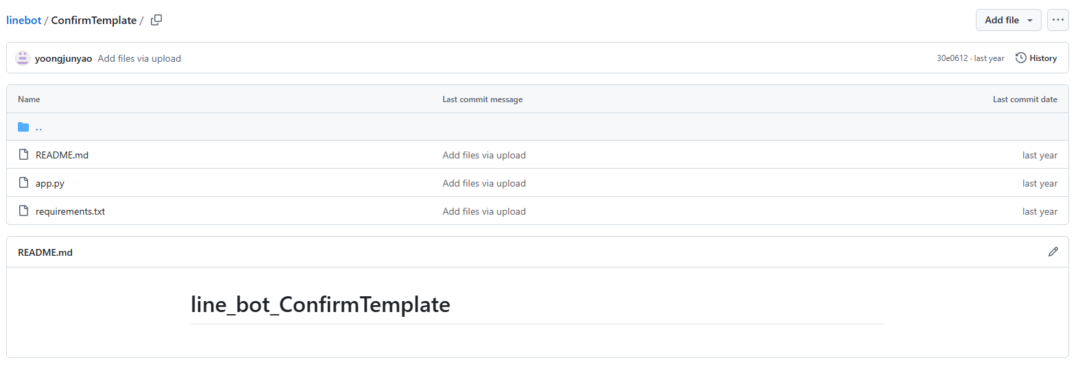
範例檔
https://github.com/yoongjunyao/linebot/tree/main/ConfirmTemplate

Slide 25
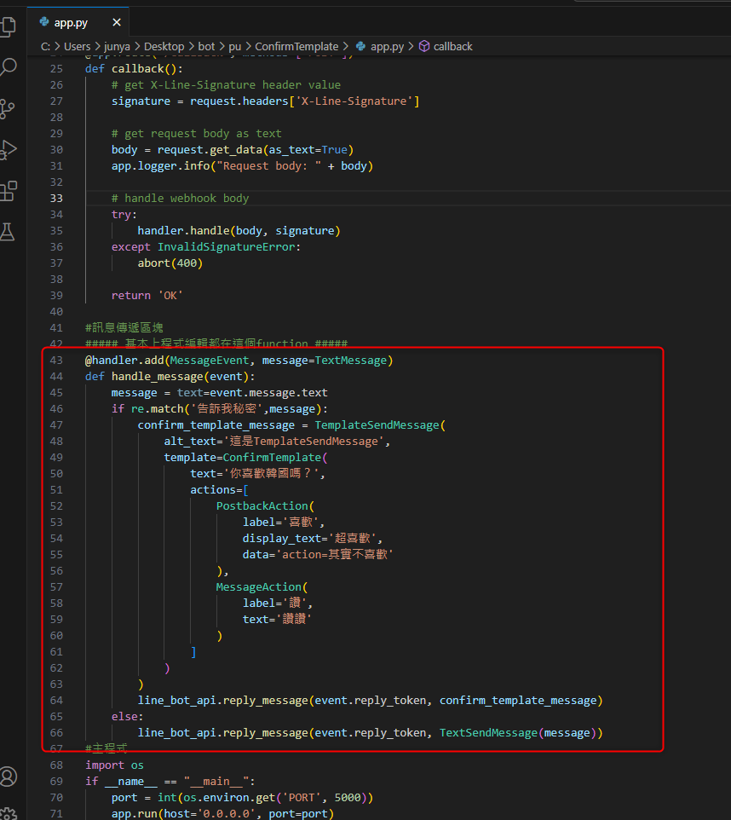
ConfirmTemplate 說明
參數 | 說明
text | 確認樣板的文字內容（必填，最多 240 個字元）。
actions | 按鈕動作列表，包含兩個選項按鈕（必填，僅支援 2 個動作）。

Slide 26
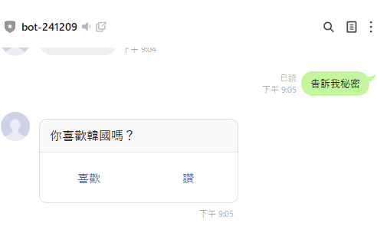
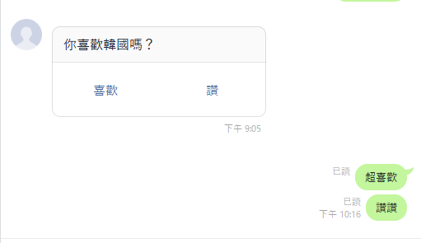

Slide 27
圖片輪播樣板ImageCarouselTemplate

Slide 28
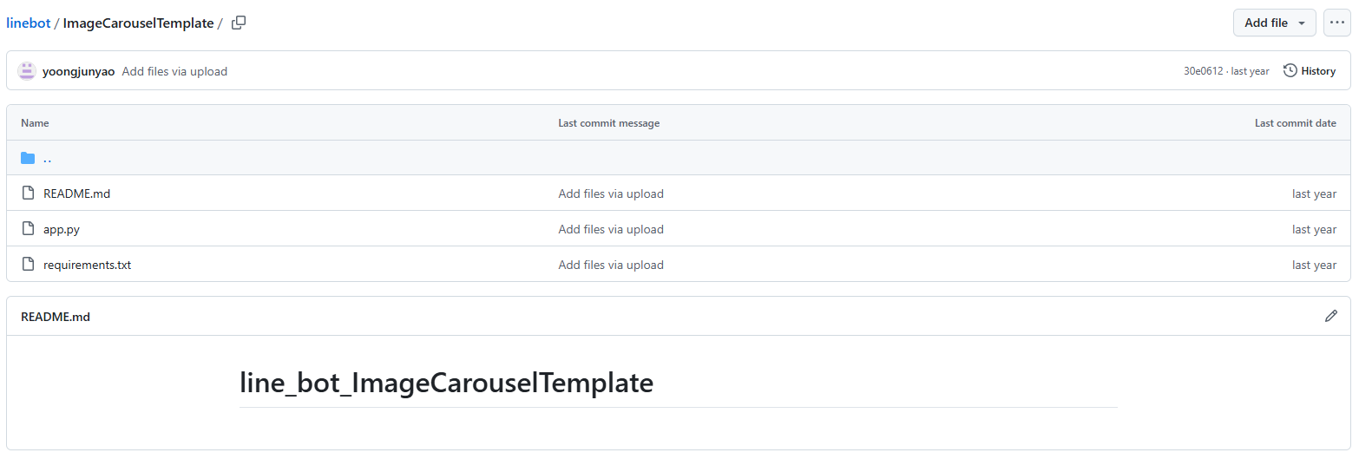
範例檔
https://github.com/yoongjunyao/linebot/tree/main/ImageCarouselTemplate

Slide 29
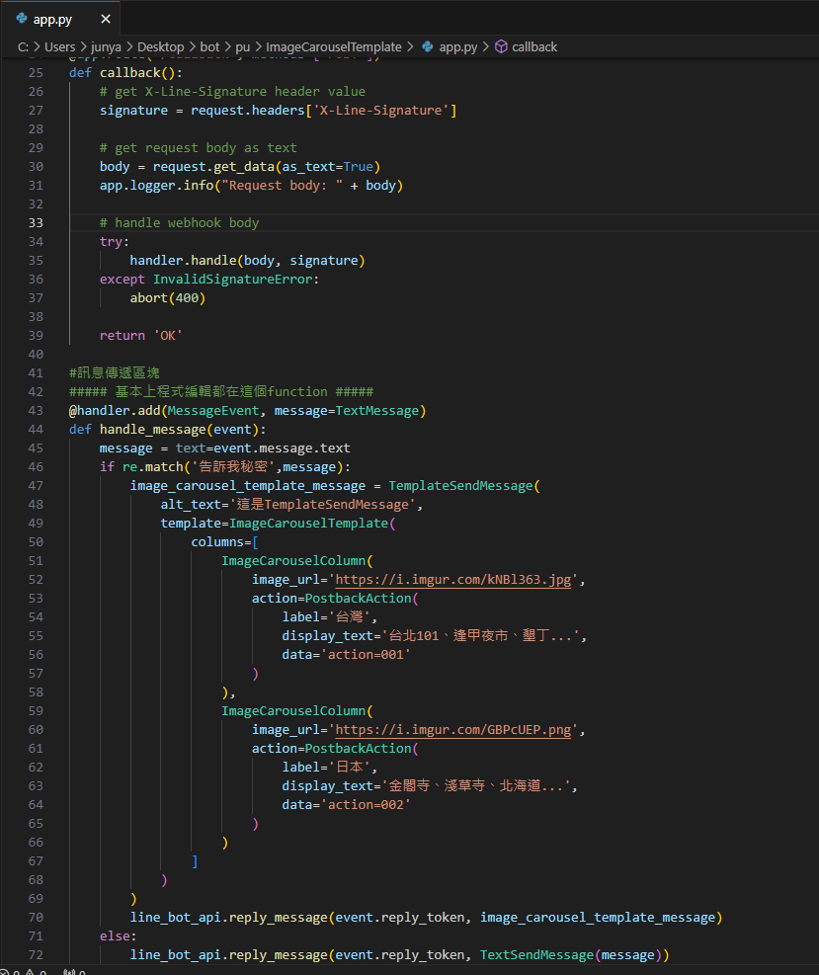
ImageCarouselTemplate
參數 | 說明
columns | 圖片輪播的單元內容列表，包含多個 ImageCarouselColumn（必填，最多支援 10 個）。
ImageCarouselColumn
參數 | 說明
imageUrl | 圖片的 URL（必填），建議圖片大小為寬 1040px，高 1040px。
action | 點擊圖片時的行為，可設定為多種動作類型（如 URIAction 或 MessageAction）。

Slide 30
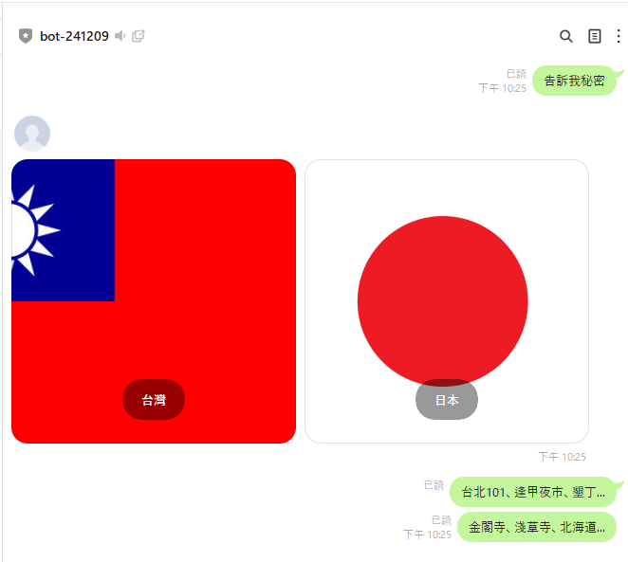

Slide 31
客製化選單FlexSendMessage

Slide 32
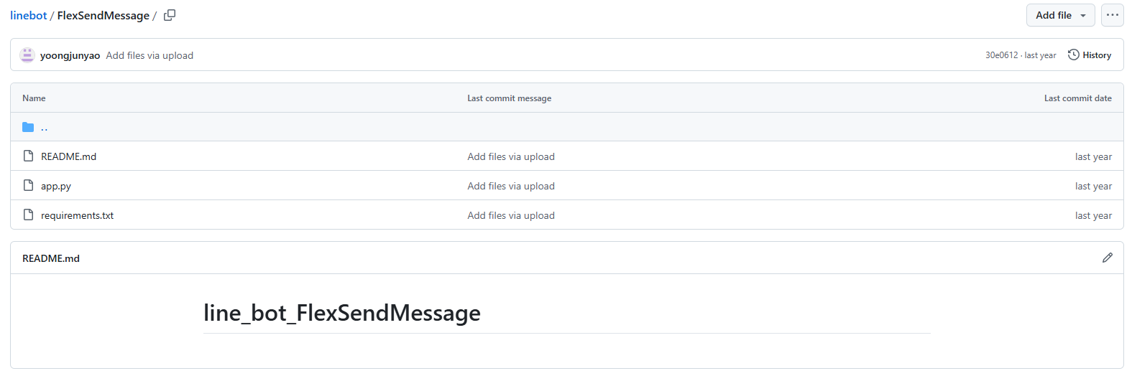
範例檔
https://github.com/yoongjunyao/linebot/tree/main/FlexSendMessage

Slide 33
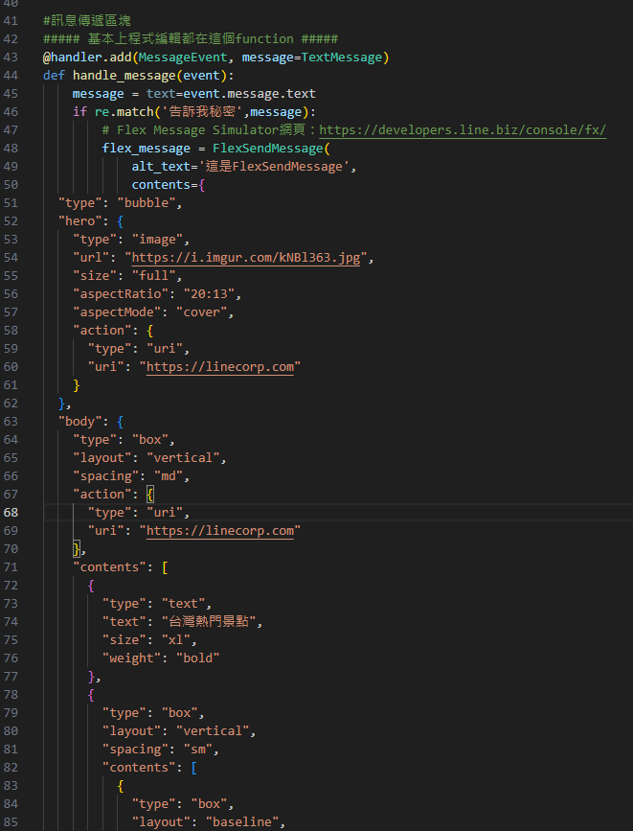
FlexSendMessage
參數 | 說明
altText | 替代文字，當設備無法顯示 Flex 訊息時會顯示此文字（必填）。
contents | Flex Message 的內容，必須是一個 JSON 結構，包含佈局與元件定義（必填）。
contents 是一個 JSON 結構，支援以下主要容器類型：
容器類型 | 說明
Bubble | 氣泡樣式，定義 Flex Message 的主要佈局（單一訊息的基礎結構）。
Carousel | 輪播樣式，允許多個 Bubble 組成輪播訊息（最多支援 10 個 Bubble）。
Bubble
屬性 | 說明
type | 固定為 bubble，表示此為一個 Bubble 容器（必填）。
header | 頭部區塊（選填），包含標題或簡短資訊。
hero | 圖片展示區塊（選填），用於顯示圖片或媒體。
body | 主內容區塊（選填），包含文字、按鈕等主要資訊。
footer | 底部區塊（選填），通常包含按鈕等操作元件。
styles | 自定義樣式（選填），用於設定各區塊的背景色或其他樣式屬性。

Slide 34
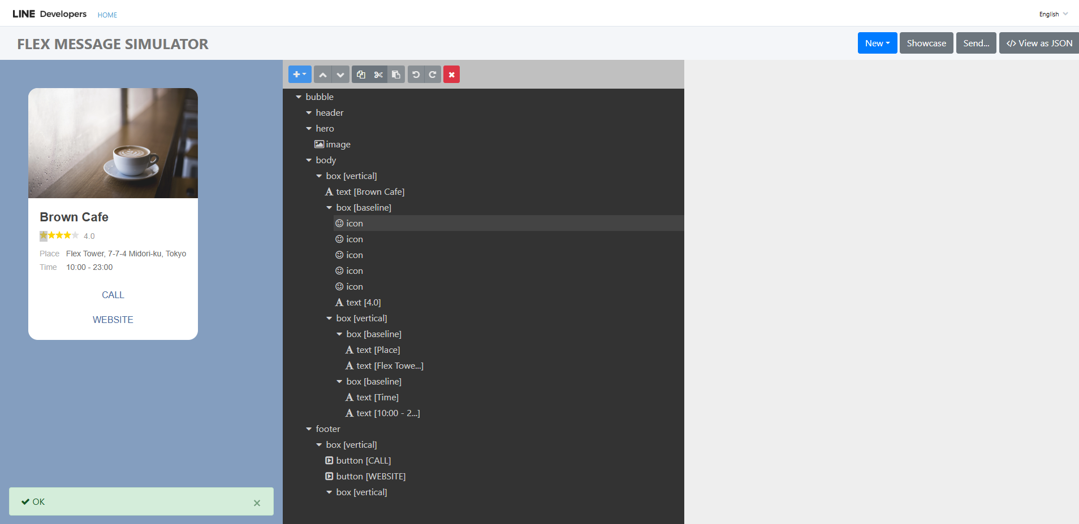
Flex Message Simulator
https://developers.line.biz/console/fx/

Slide 35
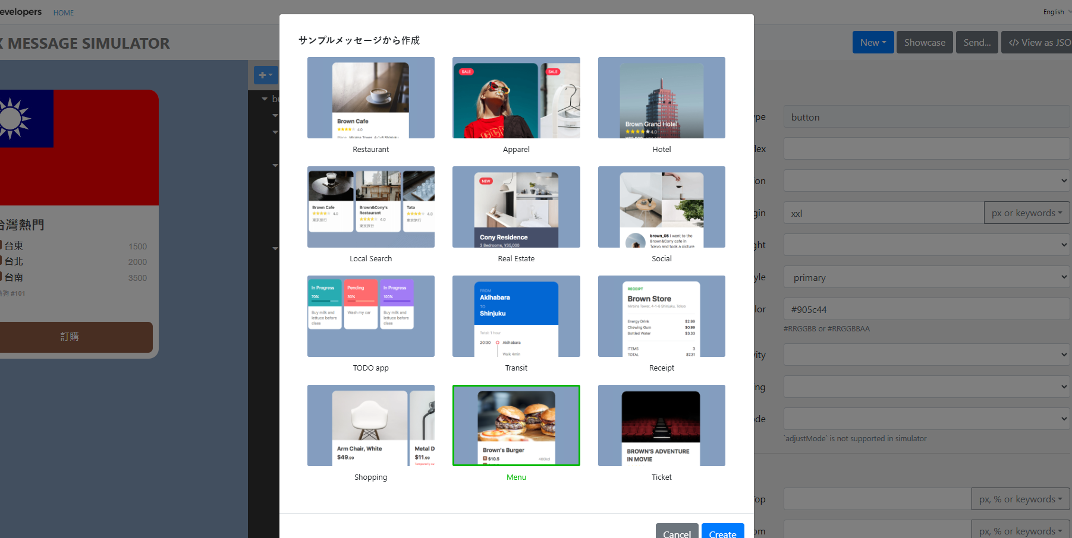
Flex Message Simulator

Slide 36
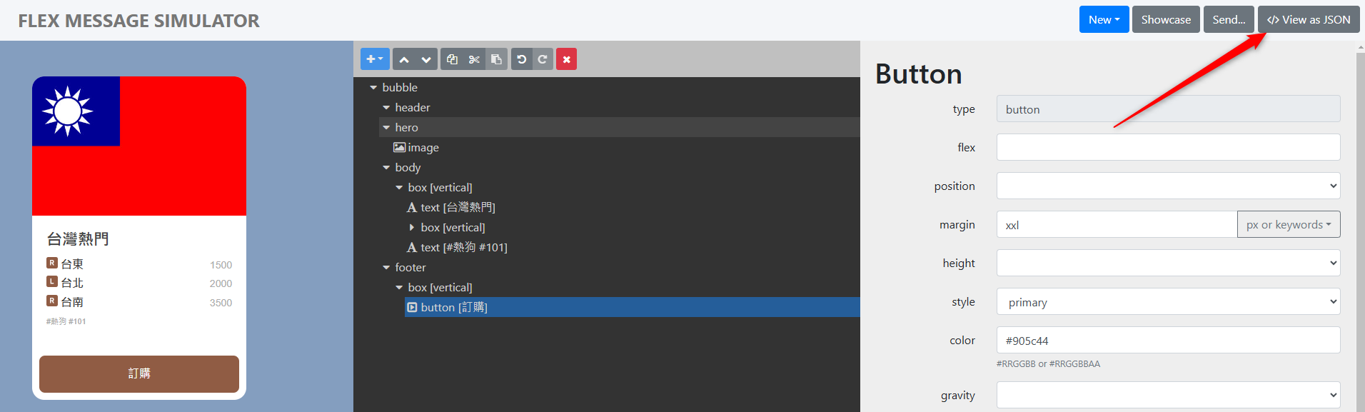
Flex Message Simulator

Slide 37
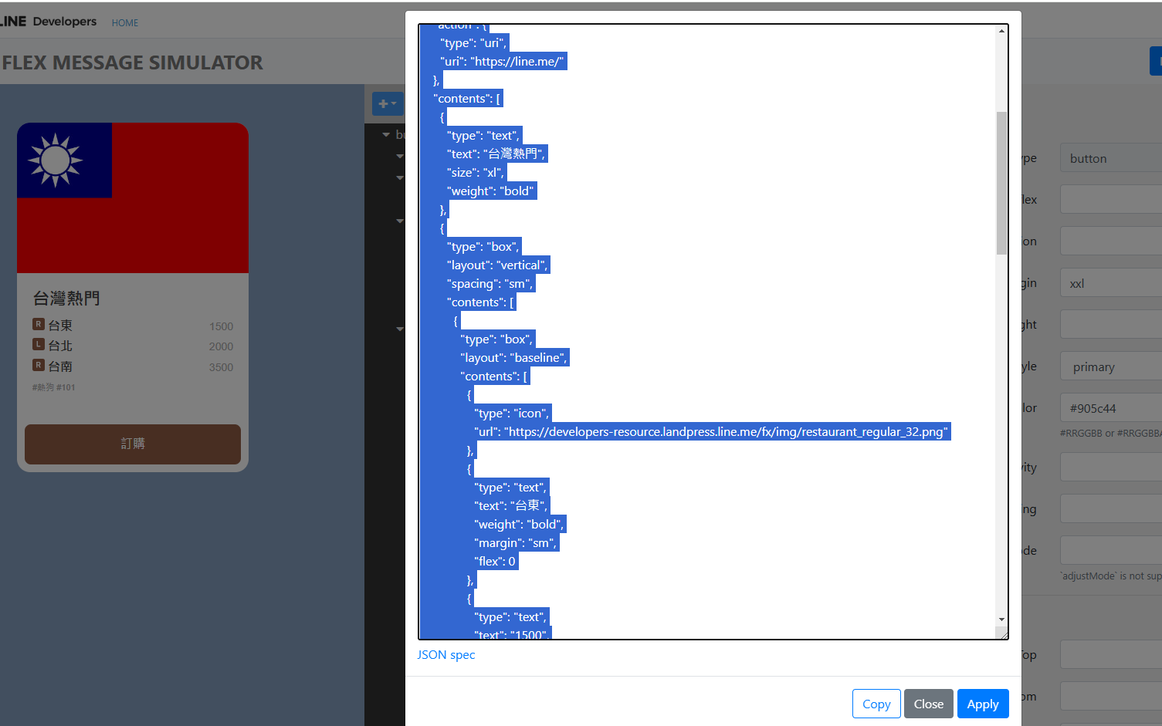
Flex Message Simulator

Slide 38
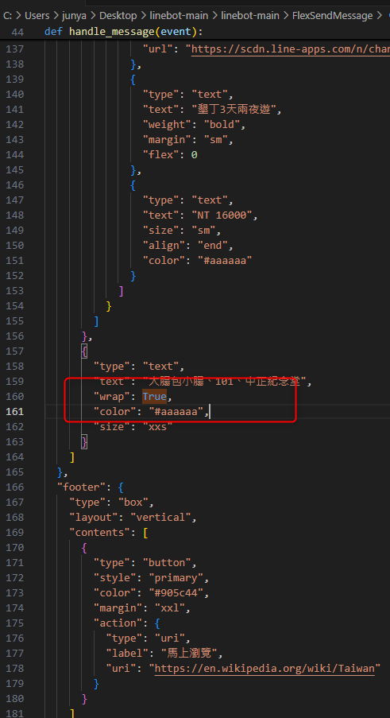
Flex Message Simulator
true 要改成True

Slide 39
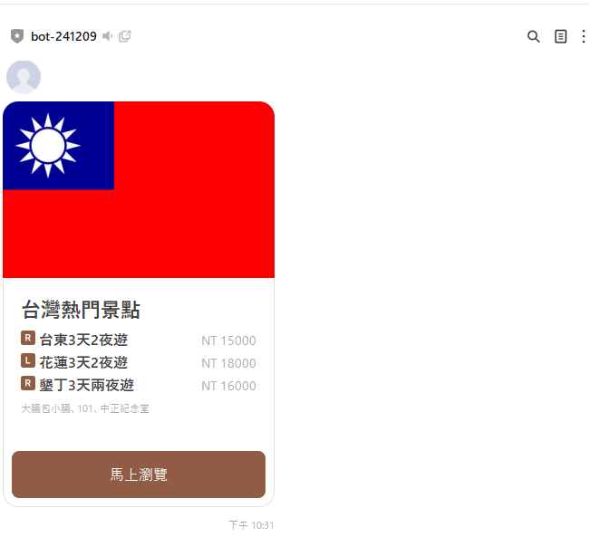
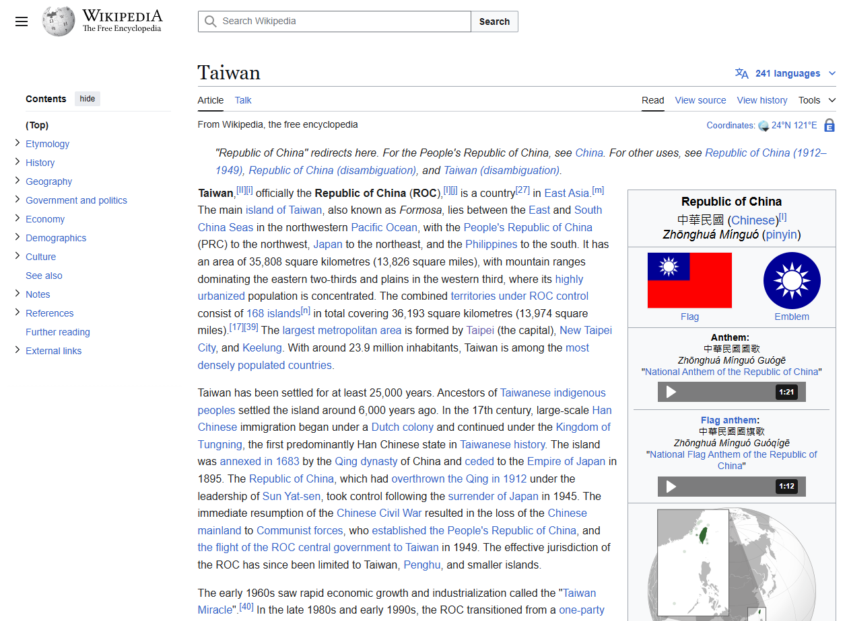

Slide 40
快速回復QuickReply

Slide 41
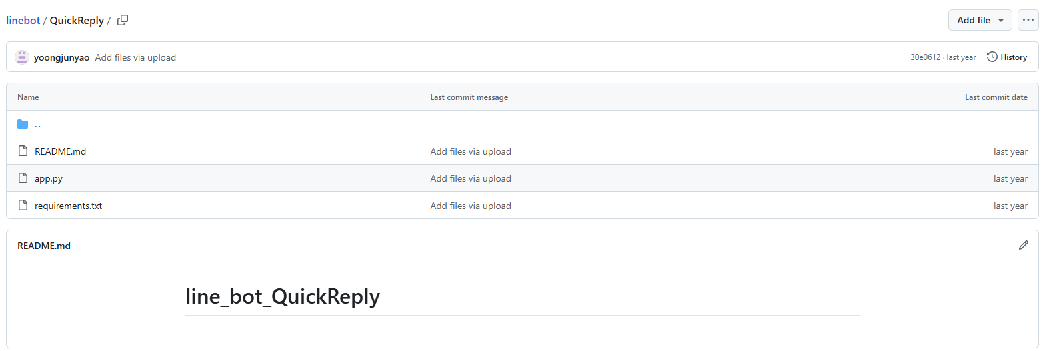
範例檔
https://github.com/yoongjunyao/linebot/tree/main/QuickReply

Slide 42
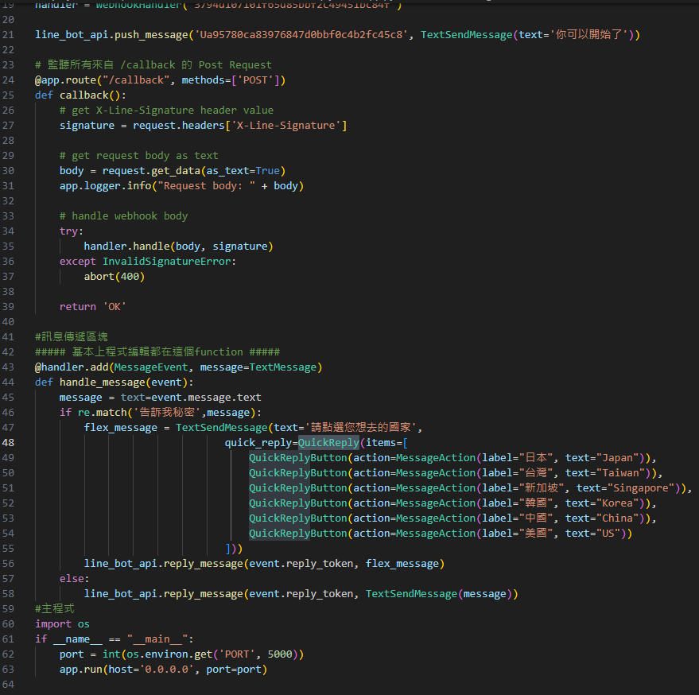
QuickReply
參數 | 說明
items | 快速回覆選項列表，包含多個 QuickReplyButton（必填，最多支援 13 個）。
QuickReplyButton
參數 | 說明
type | 固定為 action，表示此為動作按鈕（必填）。
action | 定義按鈕的動作，支援多種類型（見下方說明）。
imageUrl | 按鈕的圖示 URL（選填）。建議尺寸為 40×40 像素。
支援的動作類型
動作類型 | 說明
MessageAction | 點擊按鈕後發送文字訊息。
PostbackAction | 點擊按鈕後發送隱藏的回傳數據，適合用於後端處理。
URIAction | 點擊按鈕後打開指定的 URL。
CameraAction | 點擊按鈕後啟動相機拍照功能。
CameraRollAction | 點擊按鈕後打開相簿選擇照片。
LocationAction | 點擊按鈕後啟動位置分享功能。

Slide 43
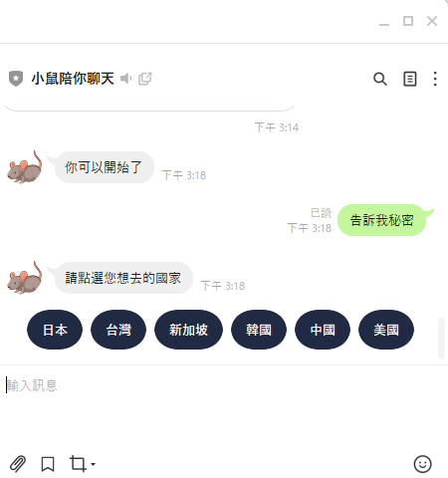

Slide 44
Line bot 串接 chatGPT

Slide 45
openai platform
https://platform.openai.com/docs/overview

Slide 46
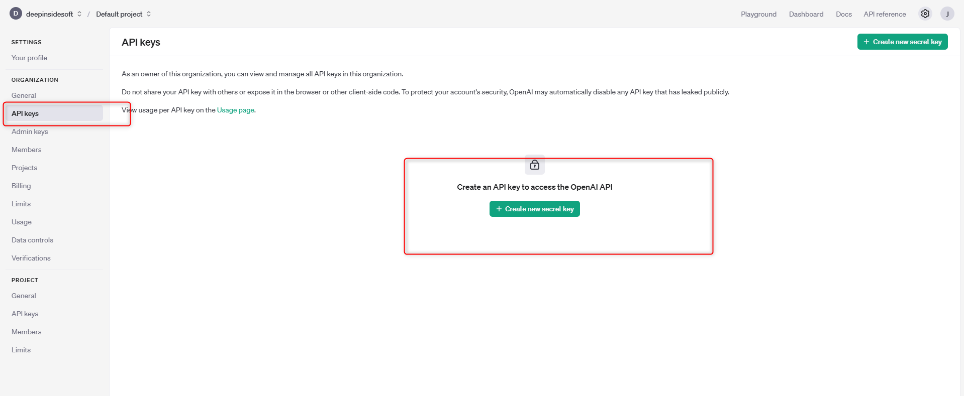

Slide 47
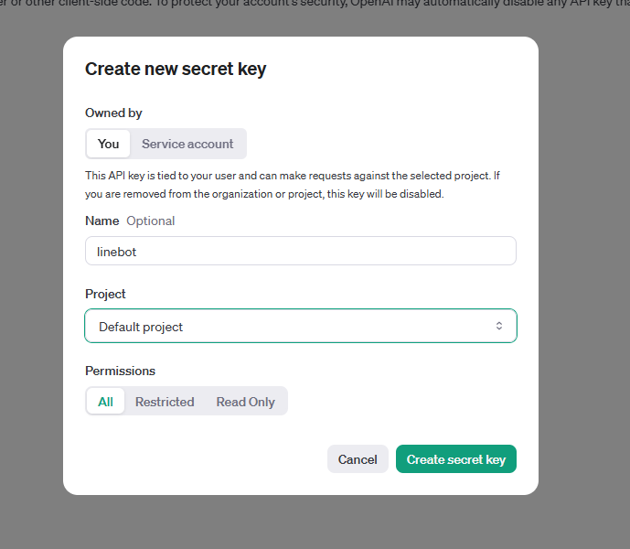

Slide 48
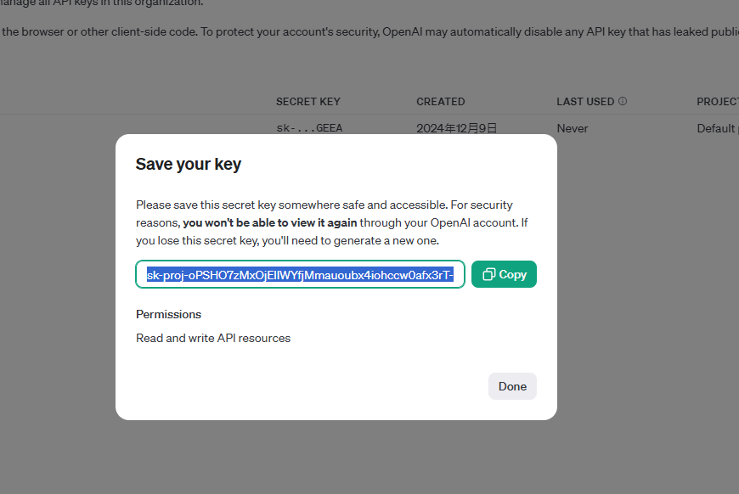

Slide 49
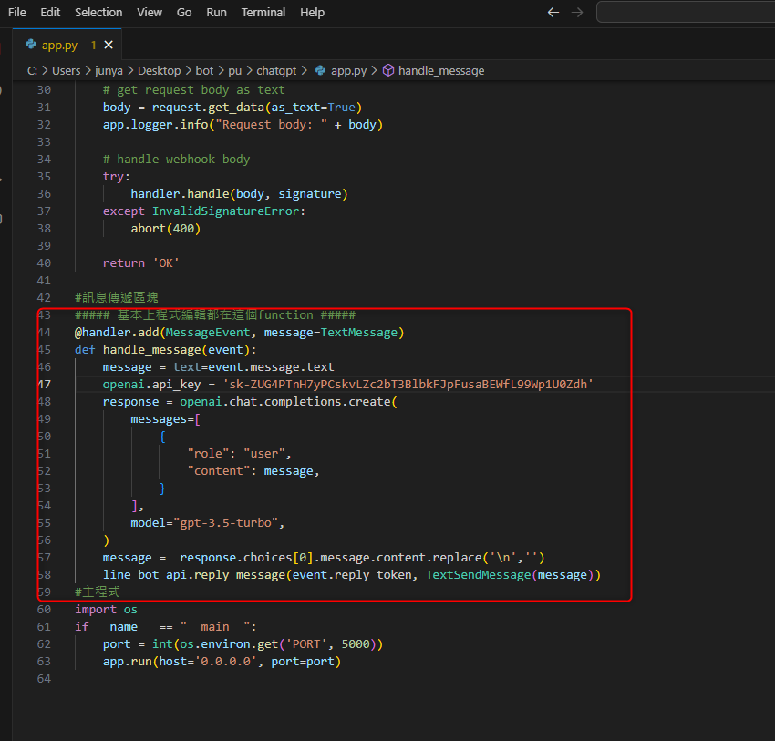
Line bot 串接 chatGPT

Slide 50
